Slide 1
Multiplier par des multiples de 10, de 100
Mathématiques – Calcul mental CM2
⇨ Entraînement n° 2

Slide 2
Opération 1
12 x 30

Slide 3
Opération 2
8 x 800

Slide 4
Opération 3
21 x 200

Slide 5
Opération 4
23 x 20

Slide 6
Opération 5
11 x 800

Slide 7
Opération 6
11 x 70

Slide 8
Opération 7
5 x 600

Slide 9
Opération 8
16 x 20

Slide 10
Opération 9
23 x 30

Slide 11
Opération 10
7 x 300

Slide 12
Opération 11
40 x 400

Slide 13
Opération 12
15 x 40

Slide 14
Opération 13
8 x 900

Slide 15
Opération 14
50 x 20

Slide 16
Opération 15
7 x 700

Slide 17
Opération 16
30 x 60

Slide 18
Opération 17
22 x 40

Slide 19
Opération 18
7 x 900

Slide 20
Problème
Sur le trajet entre l’école et la maison, Nesma fait tous les jours 900 pas.
Combien de pas Nesma fait-elle dans une semaine de 4 jours d’école ?

Slide 21
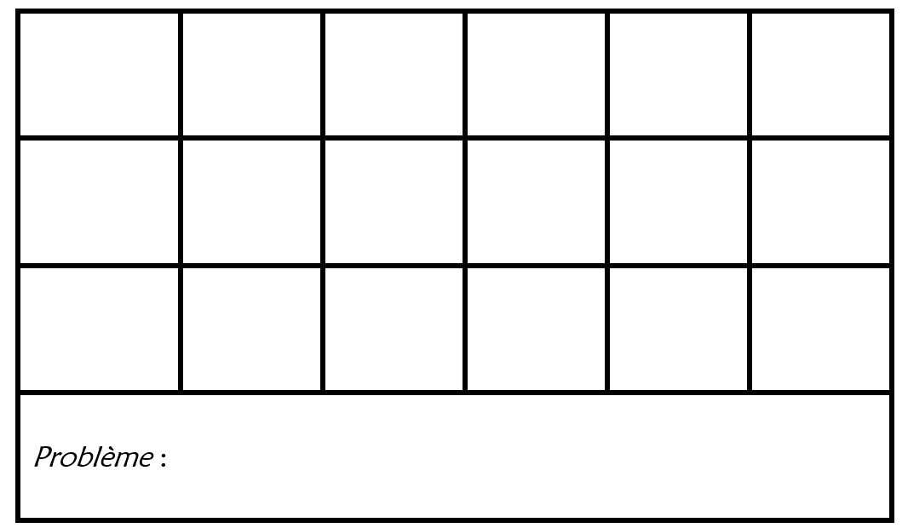
Correction
360 | 6 400 | 4 200 | 460 | 8 800 | 770
3 000 | 320 | 690 | 2 100 | 16 000 | 600
7 200 | 1 000 | 4 900 | 1 800 | 880 | 6 300
3 600 pas

